Slide 1
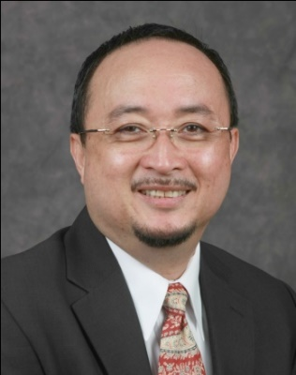
特別講演会
Technological Competency as Caring: Implications for Practice in Nursing
ケアリングとしての技術的能力：看護において重要なこと
ロクシン先生は蔵本地区初めての外国人教授です。
1976年フィリピン、シリマン大学看護学部卒、 1978年同大学大学院修士課程修了、1988年フィリピン、フィリピン大学大学院博士課程修了（看護学博士）、アメリカの病院での看護師としての勤務の後、 1991年アメリカ、フロリダアトランティック大学（FAU)看護学部准教授、同大学教授、FAU名誉教授。現在は徳島大学大学院ヘルスバイオサイエンス研究部看護学講座教授である。アメリカン・アカデミー・オブ・ナーシング・フェロー（FAAN）。
【代表的著書】Rozzano C. Locsin著：現代の看護におけるケアリングとしての技術力―実践のためのモデル 、谷岡 哲也ほか監訳、ふくろう出版
日時：平成27年1月21日(水) 18:30-20:00
場所：藤井節郎記念ホール（藤井節郎記念医科学センター１階）
講師：ロザーノ・ロクシン 先生 （ Rozzano C. Locsin, RN; PhD, FAAN）
（徳島大学大学院ヘルスバイオサイエンス研究部看護学講座教授）
対象：蔵本ｷｬﾝﾊﾟｽの学生、教職員、医療にかかわるすべての方
学外からのご参加も歓迎します。
【講演概要】 ロクシン先生の「看護におけるケアリングとしての技術的能力」は、テクノロジーとケアリングの概念を融合した新しい理論です。現在の医療やケアはテクノロジーの向上と密接に関係しています。この理論では、テクノロジーに頼っている医療者と、テクノロジーを用いてケアされる患者との関係について、高度に発展した医療環境の中で提供されるケアという現象を人間的立場からとらえています。人間対人間の「ケアリング」という現象を探求することは、患者やその家族、またケアを提供する看護師や医療者の間で「共有される経験の意味」を理解するのに役立ちます。 ケアリングの経験は患者や家族を病気の体験の中で人間として成長させるだけでなく、我々医療者も成長させます。
この講演には通訳がつきます。徳島大学大学院ヘルスバイオサイエンス研究部看護学講座教授 谷岡哲也
この講演会は、保健科学教育部「看護管理学演習」になります。
【主催】徳島大学大学院HBS研究部保健科学部門・医学部保健学科
【共催】徳島大学大学院HBS研究部医療教育開発センター、徳島大学病院キャリア形成支援センター、
徳島県地域医療支援センター
【お問い合わせ/お申込み】
看護管理学分野 谷岡哲也 ＴＥＬ：０８８－６３３－９０２１

